Slide 1
Test sur les durées, la proportionnalité et le calcul littéral
Attention : vous avez droit entre 20
30 secondes par calcul

Slide 2
Calcul 1
Réduire l’expression
x × 7 × x × 8

Slide 3
Calcul 2
Réduire l’expression
x × 5 × ( 7 – 6 × x)

Slide 4
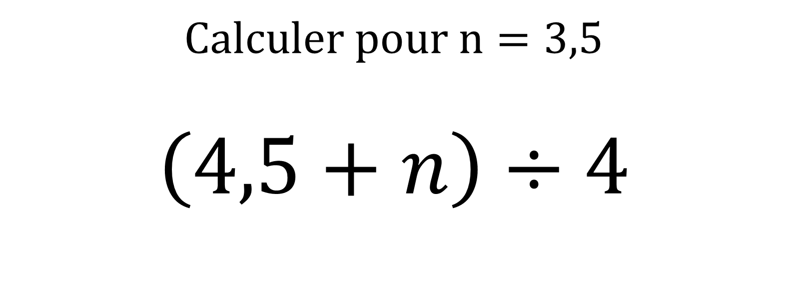
Calcul 3
$$Calculer pour n=3,5$$
$$\left(4,5+n\right)÷4$$

Slide 5
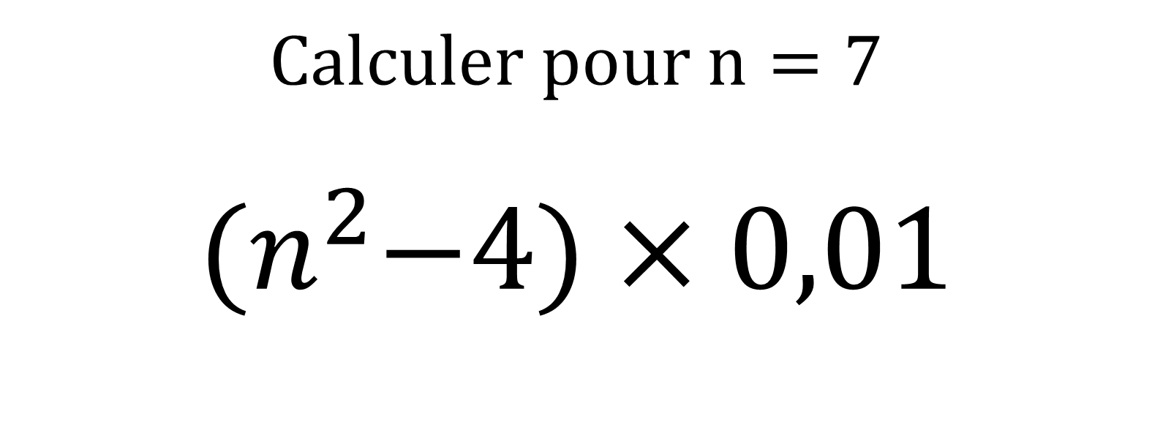
Calcul 4
$$Calculer pour n=7$$
$${(n}^{2}−4)×0,01$$

Slide 6
Calcul 5
$$Exprimer en fonction de x$$
$$le triple de x$$

Slide 7
Calcul 6
$$Exprimer en fonction de x$$
$$la somme de 12 et de la moitié de x$$

Slide 8
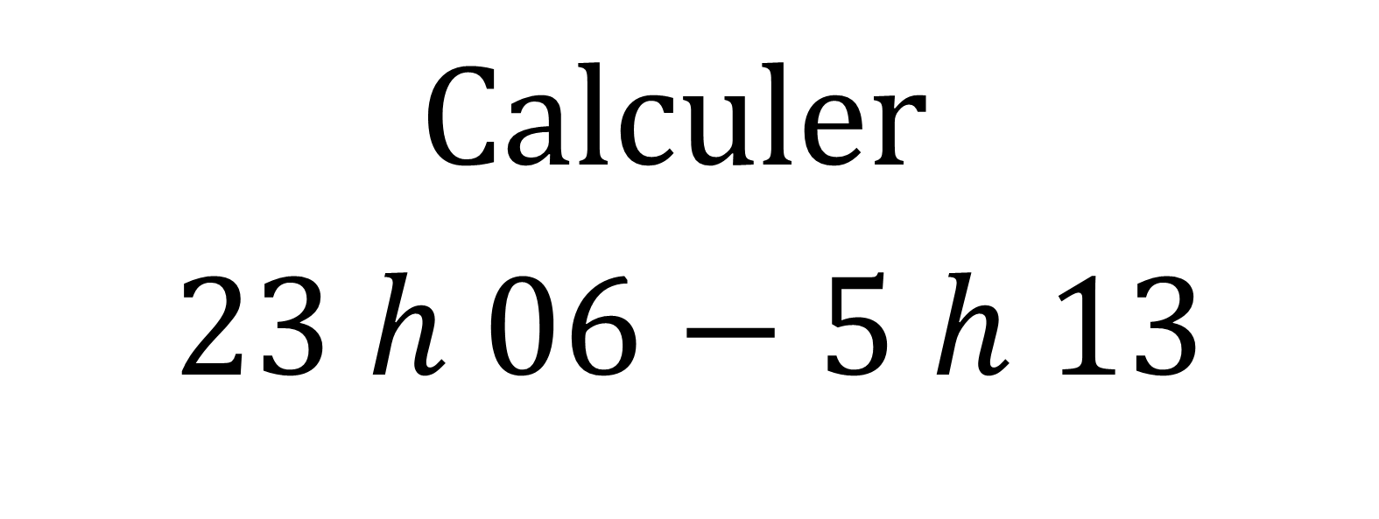
Calcul 7
$$Calculer$$
$$23 h 06−5 h 13$$

Slide 9
Calcul 8
$$Calculer 20 \% de 45 €$$

Slide 10
Calcul 9
$$Sur une carte, 2 cm représente 6 km dans la réalité.$$
Quelle est l’échelle de la carte ?

Slide 11
Calcul 10
$$Compléter ce tableau de proportionnalité$$
5,2 | 13,5 | 18,7
13 | 33,75 | ?

Slide 12
LE TEST EST TERMINE

